Slide 1



§1. TAM GIÁC ĐỀU. HÌNH VUÔNG. LỤC GIÁC ĐỀU
(TIẾT 3)
PHÒNG GD&ĐT………..
TRƯỜNG THCS ………….……
CHƯƠNG III. HÌNH HỌC TRỰC QUAN

Slide 2

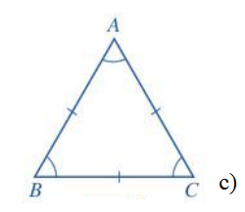
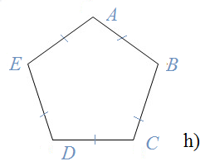
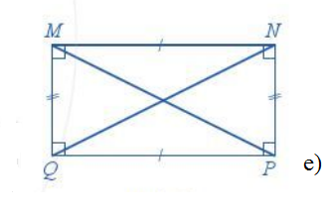
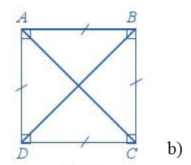
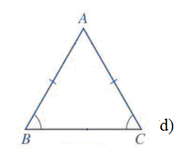
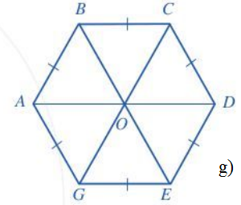
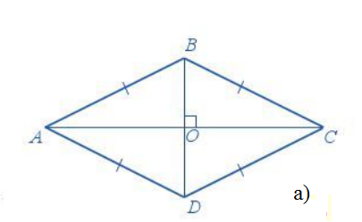
HOẠT ĐỘNG LUYỆN TẬP
1
Quan sát các hình sau và cho biết hình nào là hình vuông, hình nào là hình tam giác đều, hình nào là hình lục giác đều?

Slide 3
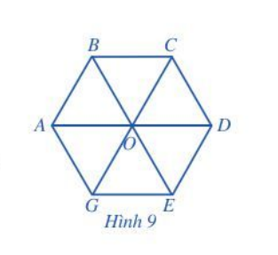
02:00
01:59
01:58
01:57
01:56
01:55
01:54
01:53
01:52
01:51
01:50
01:49
01:48
01:47
01:46
01:45
01:44
01:43
01:42
01:41
01:40
01:39
01:38
01:37
01:36
01:35
01:34
01:33
01:32
01:31
01:30
01:29
01:28
01:27
01:26
01:25
01:24
01:23
01:22
01:21
01:20
01:19
01:18
01:17
01:16
01:15
01:14
01:13
01:12
01:11
01:10
01:09
01:08
01:07
01:06
01:05
01:04
01:03
01:02
01:01
01:00
00:59
00:58
00:57
00:56
00:55
00:54
00:53
00:52
00:51
00:50
00:49
00:48
00:47
00:46
00:45
00:44
00:43
00:42
00:41
00:40
00:39
00:38
00:37
00:36
00:35
00:34
00:33
00:32
00:31
00:30
00:29
00:28
00:27
00:26
00:25
00:24
00:23
00:22
00:21
00:20
00:19
00:18
00:17
00:16
00:15
00:14
00:13
00:12
00:11
00:10
00:09
00:08
00:07
00:06
00:05
00:04
00:03
00:02
00:01
00:00
Bai tập 1 (SGK/Tr96): Cho lục giác đều ABCDEG.
Các đường chéo chính AD, BE, CG cắt nhau tại O (Hình 9).
Vì sao OA = OB = OC = OD = OE = OG?
Trả lời:
Do ABCDEG là lục giác đều và AD, BE, CG cắt nhau tại O nên các tam giác đều ABO, BCO, CDO, DEO, EGO, GAO có cạnh bằng nhau.
HOẠT ĐỘNG LUYỆN TẬP
Do đó: OA = OB = OC = OD = OE = OG.
Mỗi bàn 1 nhóm (2 phút)

Slide 4
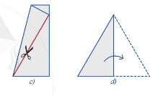
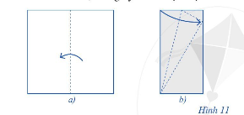
Bai tập 3a (SGK/Tr97): Cắt và gấp giấy hình tam giác đều thứ tự như hình 11.
HOẠT ĐỘNG LUYỆN TẬP

Slide 5
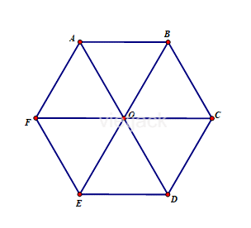
Bai tập 4 (SGK/Tr97): Đố bạn chỉ với 12 que diêm (hay 12 chiếc que có độ dài bằng nhau) mà xếp được thành 6 tam giác đều.
HOẠT ĐỘNG LUYỆN TẬP
02:00
01:59
01:58
01:57
01:56
01:55
01:54
01:53
01:52
01:51
01:50
01:49
01:48
01:47
01:46
01:45
01:44
01:43
01:42
01:41
01:40
01:39
01:38
01:37
01:36
01:35
01:34
01:33
01:32
01:31
01:30
01:29
01:28
01:27
01:26
01:25
01:24
01:23
01:22
01:21
01:20
01:19
01:18
01:17
01:16
01:15
01:14
01:13
01:12
01:11
01:10
01:09
01:08
01:07
01:06
01:05
01:04
01:03
01:02
01:01
01:00
00:59
00:58
00:57
00:56
00:55
00:54
00:53
00:52
00:51
00:50
00:49
00:48
00:47
00:46
00:45
00:44
00:43
00:42
00:41
00:40
00:39
00:38
00:37
00:36
00:35
00:34
00:33
00:32
00:31
00:30
00:29
00:28
00:27
00:26
00:25
00:24
00:23
00:22
00:21
00:20
00:19
00:18
00:17
00:16
00:15
00:14
00:13
00:12
00:11
00:10
00:09
00:08
00:07
00:06
00:05
00:04
00:03
00:02
00:01
00:00
Chia lớp thành 4 nhóm thực hiện (2 phút)

Slide 6
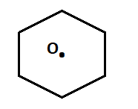
Người ta muốn đặt một trạm biến áp để đưa điện về sáu ngôi nhà. Phải đặt trạm biến áp ở đâu để khoảng cách từ trạm biến áp đến sáu ngôi nhà bằng nhau, biết rằng sáu ngôi nhà ở vị trí sáu đỉnh của hình lục giác đều.
2
Trả lời:
B
Phải đặt trạm biến áp ở tâm O hình lục giác đều tạo bởi sáu ngôi nhà.
A
C
HOẠT ĐỘNG LUYỆN TẬP
G
D
E

Slide 7
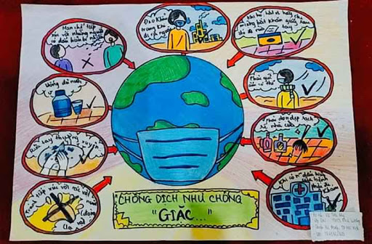
TRÒ CHƠI MẢNH GHÉP
1
2
3
Bức vẽ trên đang nói đến dịch bệnh gì?
1
2
3
COVID-19

Slide 8
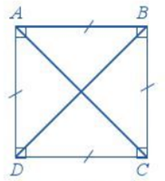
1
Hãy nêu những tính chất cơ bản của hình vuông ABCD.
ĐÁP ÁN
Bốn cạnh bằng nhau: AB = BC = CD = DA.
Hai cạnh đối AB và CD, AD và BC song song với nhau.
Hai đường chéo bằng nhau: AC = BD.
Bốn góc ở các đỉnh A, B, C, D là góc vuông.
TRÒ CHƠI MẢNH GHÉP

Slide 9
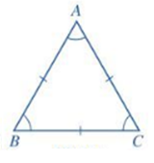
2
Hãy nêu những tính chất cơ bản của hình tam giác đều ABC.
ĐÁP ÁN
Ba cạnh bằng nhau: AB = BC = CA;
Ba góc ở các đỉnh A, B, C bằng nhau.
TRÒ CHƠI MẢNH GHÉP

Slide 10
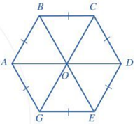
3
Hãy nêu những tính chất cơ bản của hình lục giác đều ABCDEG.
ĐÁP ÁN
- Sáu cạnh bằng nhau AB = BC = CD = DE = EG = GA.
TRÒ CHƠI MẢNH GHÉP
- Ba đường chéo chính cắt nhau tại điểm O.
- Ba đường chéo chính bằng nhau AD = BE = CG.
- Sáu góc ở các đỉnh A, B, C, D, E, G bằng nhau.

Slide 11
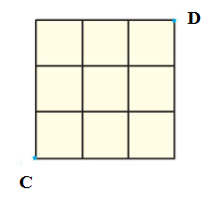
BÀI TẬP VỀ NHÀ
1. Quan sát hình dưới và chỉ ra ít nhất hai cách, để một con kiến bò từ C đến D theo đường chéo của các hình vuông nhỏ.
HOẠT ĐỘNG LUYỆN TẬP
2. Vẽ hình vuông có cạnh bằng 5cm.

Slide 12
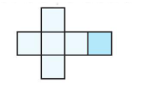
HOẠT ĐỘNG VẬN DỤNG
BÀI TẬP VỀ NHÀ
1. Hãy kể tên một số vật dụng, họa tiết, công trình kiến trúc, ... có hình ảnh tam giác đều, hình vuông, hình lục giác đều.
2. Cắt và ghép để được một cái hộp có nắp theo hình gợi ý dưới đây:
3. Tìm các biển báo giao thông có dạng tam giác đều, hình vuông, hình lục giác đều và nêu ý nghĩa của từng biển báo.

Slide 13
HƯỚNG DẪN TỰ HỌC Ở NHÀ
- Học thuộc lại toàn bộ kiến thức về tam giác đều, hình vuông, lục giác đều.
- Xem lại các bài tập đã làm.
- Thực hành ghép hình, gấp giấy, cắt giấy để tạo ra tam giác đều, lục giác đều.
- Làm bài tập về nhà và bài tập vận dụng đã cho ở trên.
- Chuẩn bị giờ sau: Tìm các hình trong thực tiễn gần gũi xung quanh có dạng hình chữ nhật, hình thoi và đọc trước nội dung bài 2 – Hình chữ nhật, hình thoi - SGK trang 98.

Slide 14
Remember…
Safety First!
Thank you!

